Slide 1
클라이언트

Slide 2
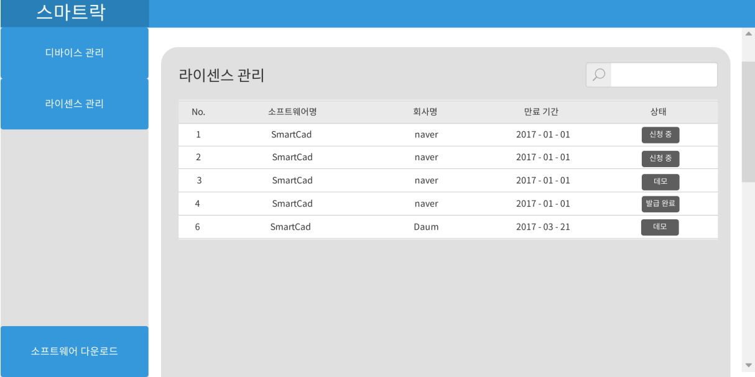
서비스 명 | 라이센스 관리 | 페이지 번호 |  | P001
 |  | Description
 |  | 1 | 첫번째 클릭 시, 소프트웨어명 오름차순으로 정렬 두번째 클릭 시, 내림차순으로 정렬
 |  | 2 | 첫번째 클릭 시, 소프트웨어명 오름차순으로 정렬 두번째 클릭 시, 내림차순으로 정렬
 |  | 3 | 첫번째 클릭 시, 소프트웨어명 오름차순으로 정렬 두번째 클릭 시, 내림차순으로 정렬 데모버젼이면 사용 시작일로부터 1달(?) 뒤 날짜 정식버젼이면 9999 – 99 – 99 로 표시(내가 정함) 승인이 나지 않았으면 0000 – 00 – 00 으로 표시(내가 정함) 그 외에 기간이 정해진 라이센스는 만료 날짜 표시
 |  | 4 | 첫번째 클릭 시, 진행 중 – 데모 – 발급완료 순으로 정렬(내가 정함) 두번째 클릭 시, 발급완료 – 데모 – 진행 중 순서로 정렬(내가 정함)
 |  | 5 | 클릭 시, P001-1로 이동 정식버전이면 “발급완료” 아직 승인이 나지 않은 라이센스면 “진행 중” 데모 버전이면 “데모” 라고 표시. 정식버전, 데모 이외에 다른 버전을 허용할지 정해야함(사용자가 원하는 기간)
 |  | 6 | 소프트웨어명으로 검색(내가 정함) 엔터 누르면 검색한 소프트웨어명의 리스트 출력(이거도 화면을 따로 만들어야합니까??)
1. 소프트웨어명
2. 회사명
3. 만료 기간
4. 상태(발급 현황)
6. 검색
5. 발급현황 버튼

Slide 3
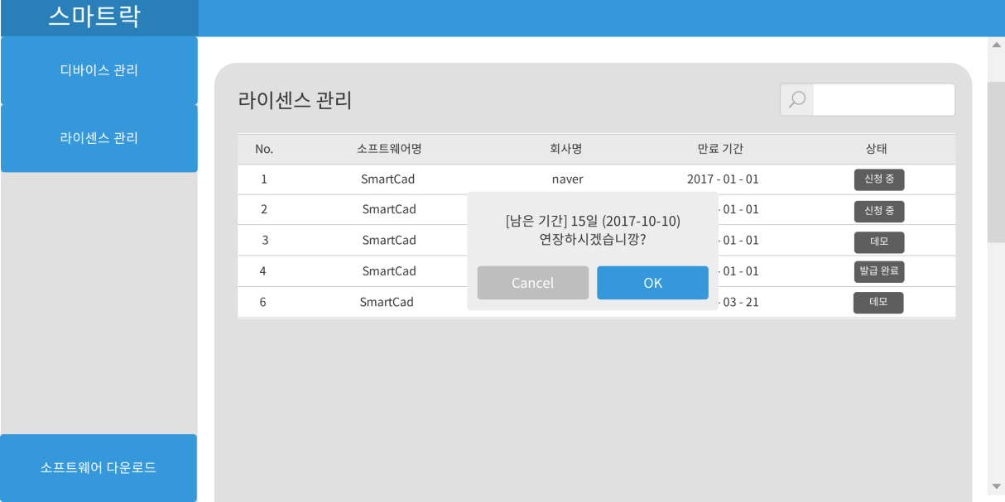
서비스 명 | 라이센스 관리 | 페이지 번호 |  | P001-1
 |  | Description
 |  | 1 | 데모버전 버튼을 눌렀을 때 생성 남은 기간 표시 기간 연장 여부 확인
 |  | 2 | P001로 돌아감
 |  | 3 | 데모버전 기간을 연장함 데모버전에서 정식 버전(평생 쓸 수 있는?)으로만 넘어가게 할 것인지 아니면 정식 버전 포함 사용자가 원하는 기간까지 연장 시킬 수 있게 할지 정해야함
1. 기간연장 창
2. 취소
3. 기간연장

Slide 4
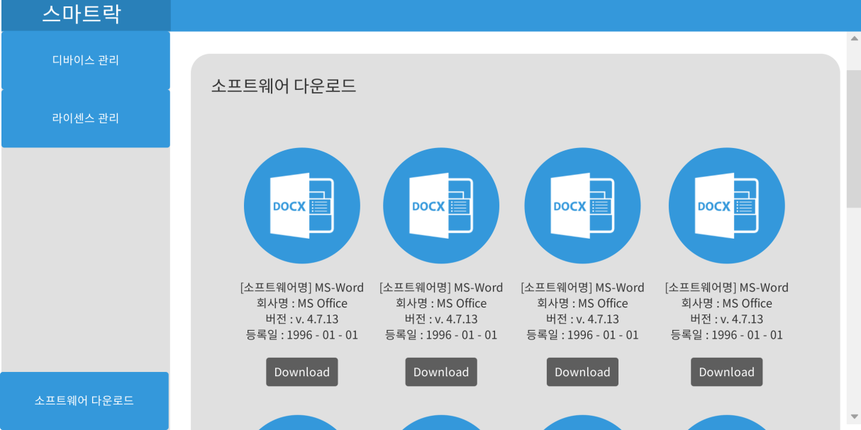
서비스 명 | 소프트웨어 다운로드 | 페이지 번호 |  | P002
 |  | Description
 |  | 1 | 해당 소프트웨어 아이콘 (이뻐보임)
 |  | 2 | 해당 소프트웨어의 정보 표시 소프트웨어명, 회사명, 버전, 등록일 표시 (만료일도 표시하면..?)
 |  | 3 | 다운로드 진행 버튼 클릭 시, P002-1로 이동
1. 소프트웨어 아이콘
2. 소프트웨어 정보
3. 다운로드

Slide 5
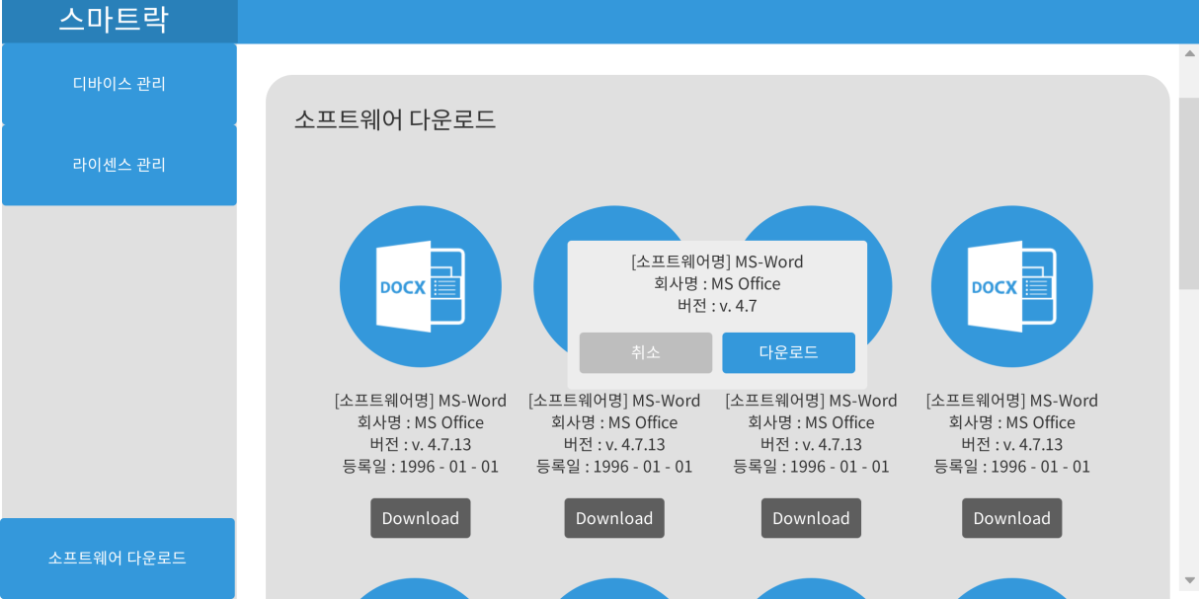
서비스 명 | 소프트웨어 다운로드 | 페이지 번호 |  | P002-1
 |  | Description
 |  | 1 | 다운로드를 실행 할 소프트웨어 정보 표시 소프트웨어명, 회사명, 버젼 표시
 |  | 2 | 클릭 시, P002로 이동
 |  | 3 | 클릭 시, 다운도르 진행
1. 다운로드 확인창
2. 취소
3. 다운로드

Slide 6
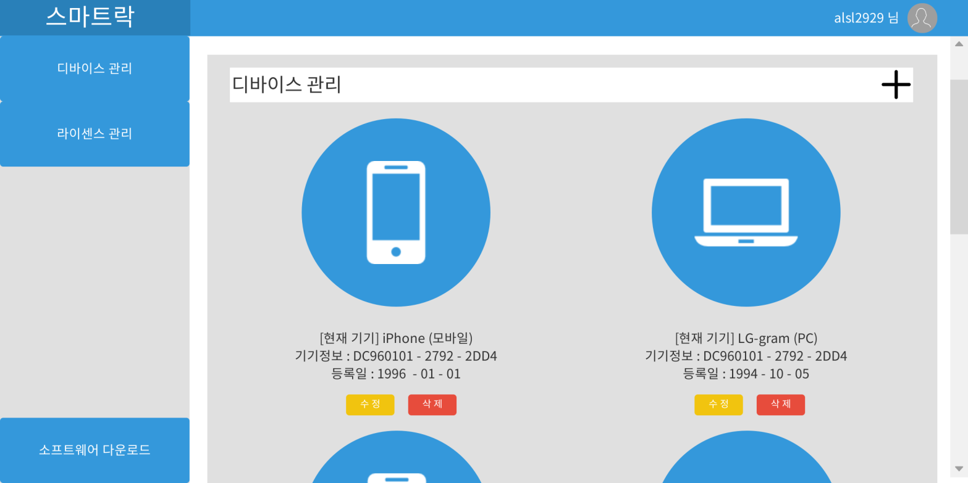
서비스 명 | 사용자 클라이언트 – 디바이스 관리 | 페이지 번호 |  | P003
 |  | Description
 |  | 1 | [아이디] 클릭시 P---로 이동
 |  | 2 | 디바이스 관리 메뉴
 |  | 3 | 라이선스 관리 메뉴 클릭시 P001로 이동
 |  | 4 | 소프트웨어 다운로드 메뉴 클릭시 P002로 이동
 |  | 5 | 디바이스 종류 아이콘/사진 (직접 업로드 가능?)
 |  | 6 | [디바이스 정보] 닉네임, 타입(모바일/PC), 디바이스 정보(어떤정보?), 등록일 클릭 시 P---로 이동
 |  | 7 | 디바이스 닉네임 수정 버튼 클릭시 P004로 이동
 |  | 8 | 디바이스 삭제 버튼 클릭시 P005로 이동
1
2
5
3
6
7
8
4

Slide 7
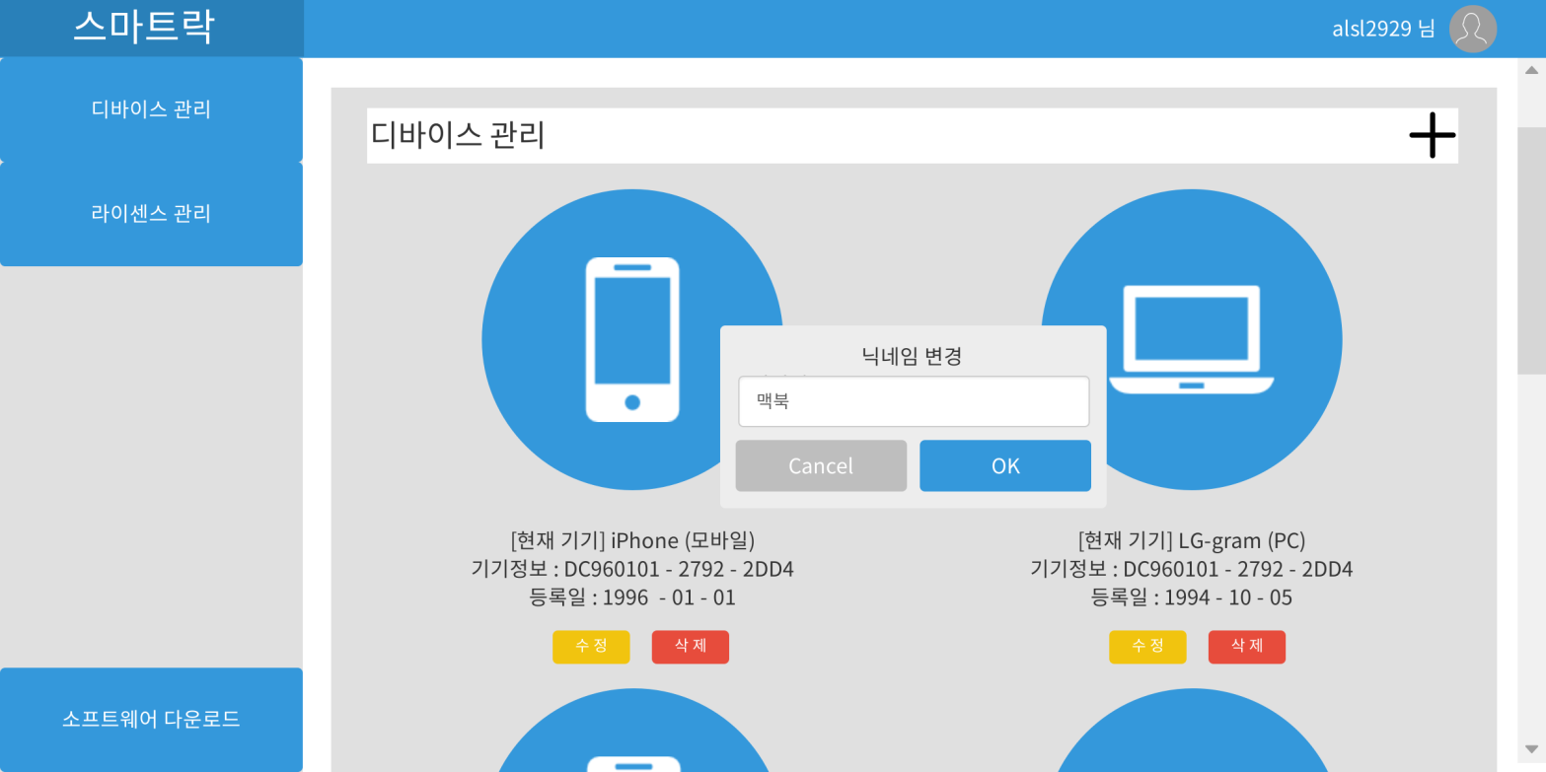
서비스 명 | 사용자 클라이언트 – 디바이스 관리 | 페이지 번호 |  | P004
 |  | Description
 |  | 1 | 수정할 닉네임 입력 (특수문자 제외) 입력 없을 시 기존 닉네임 유지
 |  | 2 | 취소 버튼 클릭시 P003로 이동
 |  | 3 | 수정 버튼 해당 디바이스의 닉네임을 입력된 값으로 수정 후 P003로 이동
1
2
3

Slide 8
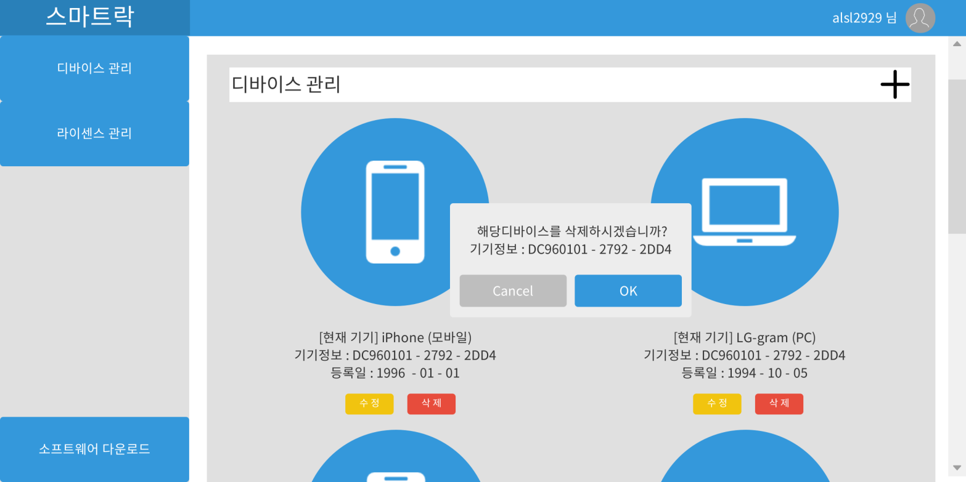
서비스 명 | 사용자 클라이언트 – 디바이스 관리 | 페이지 번호 |  | P005
 |  | Description
 |  | 1 | 디바이스 정보 (어떤 정보?)
 |  | 2 | 취소 버튼 클릭시 P003로 이동
 |  | 3 | 확인 버튼 클릭시 해당 디바이스 삭제 후 P003로 이동
1
2
3

Slide 9
아이디 / 비밀번호 찾기

Slide 10
공통
1.1.1
아이디 찾기 > 아이디 찾기
Program
Input
이름 입력
이메일 유효성 체크
공백없이 한 개의 @ 기호가 있는지 검사
@ 기호 뒤에 도메인명 입력 검사
인증번호 받기
선택 시 이메일이 유효할 경우이메일 인증번호 발송 (및 시간 제공??)
선택 시 이메일이 유효하지 않을 경우 유효성 체크 문구 제공
인증번호 입력
인증번호(6자리 숫자)입력
다음
선택시 인증번호가 일치하면 아이디 제공창으로 이동
일치 하지 않으면 4 포커스이동하면서 문구 제공
아이디 찾기
본인 확인 이메일로 인증
이름
1
이름을 입력해주세요.
이메일 주소
인증번호 받기
2
3
올바른 이메일 형식의 주소를 입력해주세요
4
인증번호 6자리 숫자 입력
올바른 인증번호를 입력해주세요.
5
다 음

Slide 11
공통
1.1.1
아이디 찾기 > 아이디 찾기 결과 - 1
Program
회원가입
선택 시 회원 가입 페이지로 이동
아이디 찾기
보유하신 아이디가 없습니다.
가입하신 정보를 다시 확인해주시기 바랍니다.
계속해서 일치하는 아이디가 없을 경우 고객센터로
문의해주시기 바랍니다.
회원가입
1

Slide 12
공통
1.1.1
아이디 찾기 > 아이디 찾기 결과 – 2
Program
아이디 목록
입력한 이름과 이메일로 가입한 아이디를 제공
비밀번호 찾기
선택시 비밀번호 찾기 페이지로 이동
로그인
선택 시 로그인 페이지로 이동
아이디 찾기
본인 인증으로 N개의 아이디를 찾았습니다.
1
아이디
lost@ark.com
test@gmail.com
tester@gmail.com
gmail@naver.com
gogogo@gmail.com
2
비밀번호 찾기
3
로그인

Slide 13
공통
1.1.1
비밀번호 찾기 > 비밀번호 찾기
Program
아이디
아이디 입력
다음
선택 시 아이디가 입력되어 있으면 비밀번호 찾기 인증 페이지로 이동
선택 시 아이디가 입력되어 있지 않으면 1 포커스 이동하고 문구 제공
비밀번호 찾기
비밀번호를 찾고자 하는 아이디를 입력해주세요.
아이디
1
아이다가 입력되지않았습니다.
2
다 음

Slide 14
공통
1.1.1
비밀번호 찾기 > 비밀번호 찾기 결과 - 1
Program
회원가입
선택 시 회원 가입 페이지로 이동
비밀번호 찾기
입력하신 아이디의 정보가 없습니다.
가입하신 정보를 다시 확인해주시기 바랍니다.
계속해서 일치하는 아이디가 없을 경우 고객센터로
문의해주시기 바랍니다.
회원가입
1

Slide 15
공통
1.1.1
비밀번호 찾기 > 비밀번호 찾기 인증
Program
이름
이름입력
이메일 유효성 체크
공백없이 한 개의 @ 기호가 있는지 검사
@ 기호 뒤에 도메인명 입력 검사
임시 비밀번호 발송
선택 시 이름과 이메일이 유효하게 입력되었을 경우 임시 비밀번호 발송 후 임시 비밀번호 발송 페이지로 이동
선택 시 이름 또는 이메일이 유효하지 않을 경우 문구 제공
비밀번호 찾기
회원정보에 등록된 이메일로 임시비밀번호 발송
이름
1
이름을 입력해주세요.
이메일 주소
2
올바른 이메일 형식의 주소를 입력해주세요
3
임시 비밀번호 발송

Slide 16
공통
1.1.1
비밀번호 찾기 > 비밀번호 찾기 임시번호 발송
Program
1
로그인
선택 시 로그인 페이지로 이동
비밀번호 찾기
임시 비밀번호가 발송되었습니다.
다시 로그인을 해주세요.
로그인
1

Slide 17
SmartLock Website Service 서브 관리자 (Sub Administrator)

Slide 18
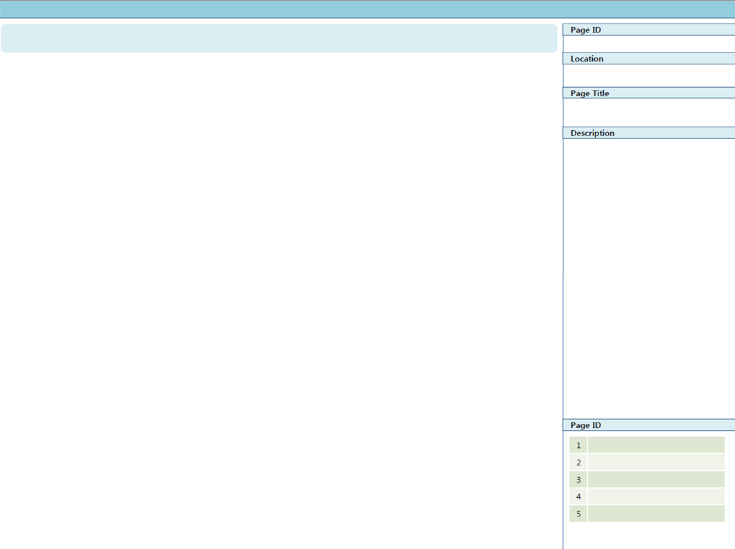
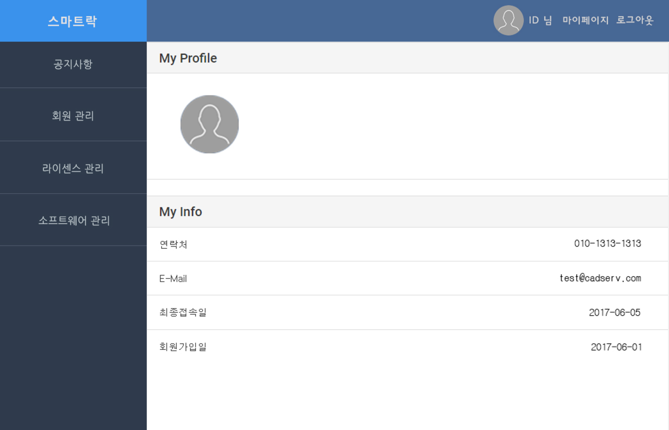
회원관리
1
마이페이지
2
마이페이지 MAIN
① 마이페이지 가기
② 마이페이지
메인화면

Slide 19
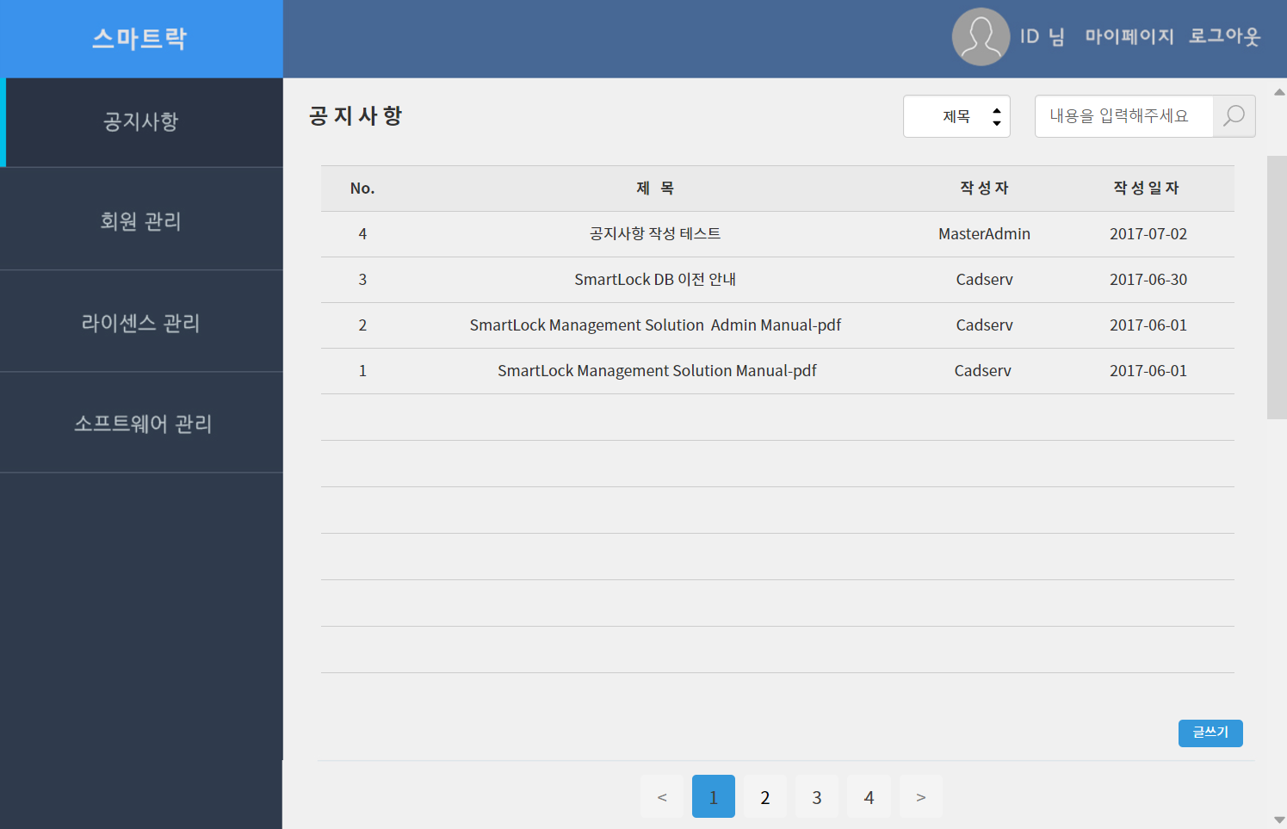
공지사항
공지사항
공지사항 MAIN
2
7
8
9
1
① 공지사항 PAGE가기
② 공지사항 메인화면
③ 공지 번호
④ 공지 제목
⑤ 공지 작성자 ID
⑥ 공지 작성일자
⑦ 공지 검색필터
⑧ 공지 검색어 입력란
⑨ 공지 검색하기
⑩ 공지 페이지 번호
⑪ 공지 글쓰기
3
4
5
6
11
10

Slide 20
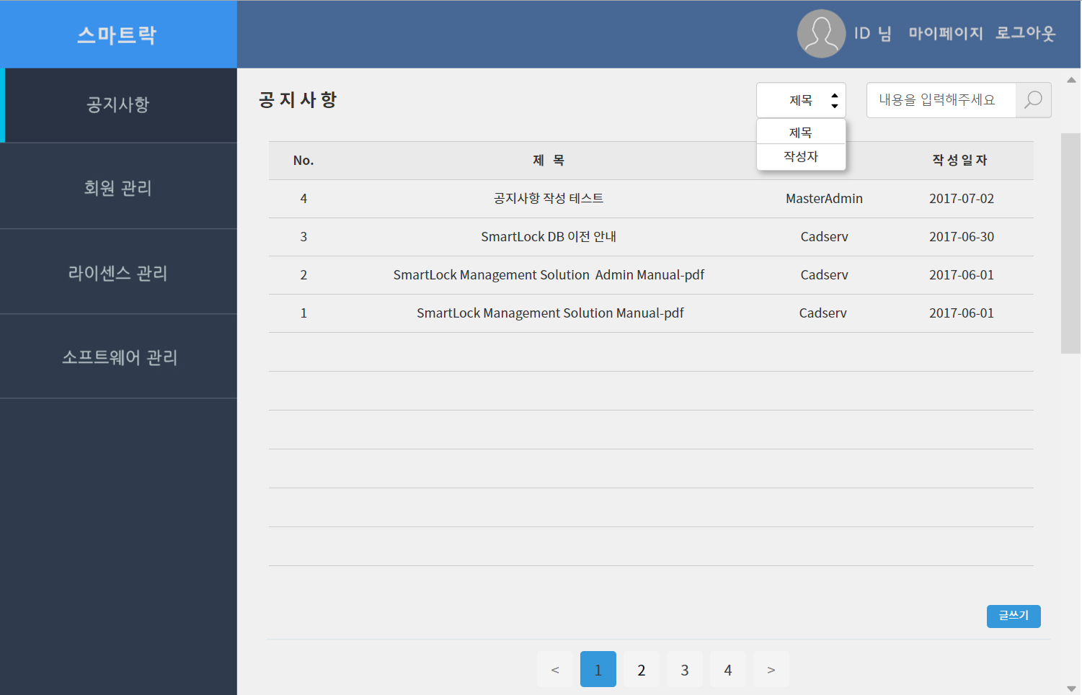
공지사항
공지사항
공지사항 검색
1
① 공지 검색필터
* 제목(기본) ,작성자
중 1개 선택가능

Slide 21

공지사항
공지사항
4
공지사항 검색완료
1
2
3
① 공지 검색필터
② 공지 검색어 입려란
③ 공지 검색하기
④ 공지 검색완료

Slide 22

회원관리
회원관리
회원관리 MAIN
2
8
9
10
3
4
7
① 회원관리 PAGE가기
② 회원관리 메인화면
③ 회원 부서
④ 회원 직책
⑤ 회원 이름
⑥ 회원 연락처
⑦ 회원 이메일
⑧ 회원 검색필터
⑨ 회원 검색어 입력란
⑩ 회원 검색하기
⑪ 회원관리
페이지 번호
⑫ 회원정보 수정하기
5
6
1
12
11

Slide 23

회원관리
회원관리
회원 검색
1
① 회원 검색필터
* 부서 ,직책 ,이름
중에 1개 선택

Slide 24

회원관리
회원관리
4
1
2
3
회원 검색완료
① 회원 검색필터
② 회원 검색어 입력란
③ 회원 검색하기
④ 회원관리 메인화면

Slide 25
회원관리
회원관리
회원 수정
① 회원 테이블 선택
② 회원 수정하기
1
2

Slide 26
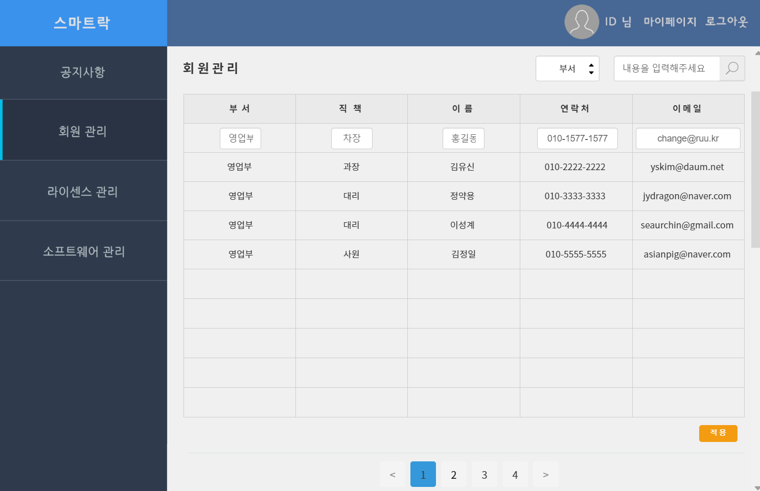
회원관리
회원관리
회원 수정
① 입력란 활성화
② 회원수정 적용
1
2

Slide 27
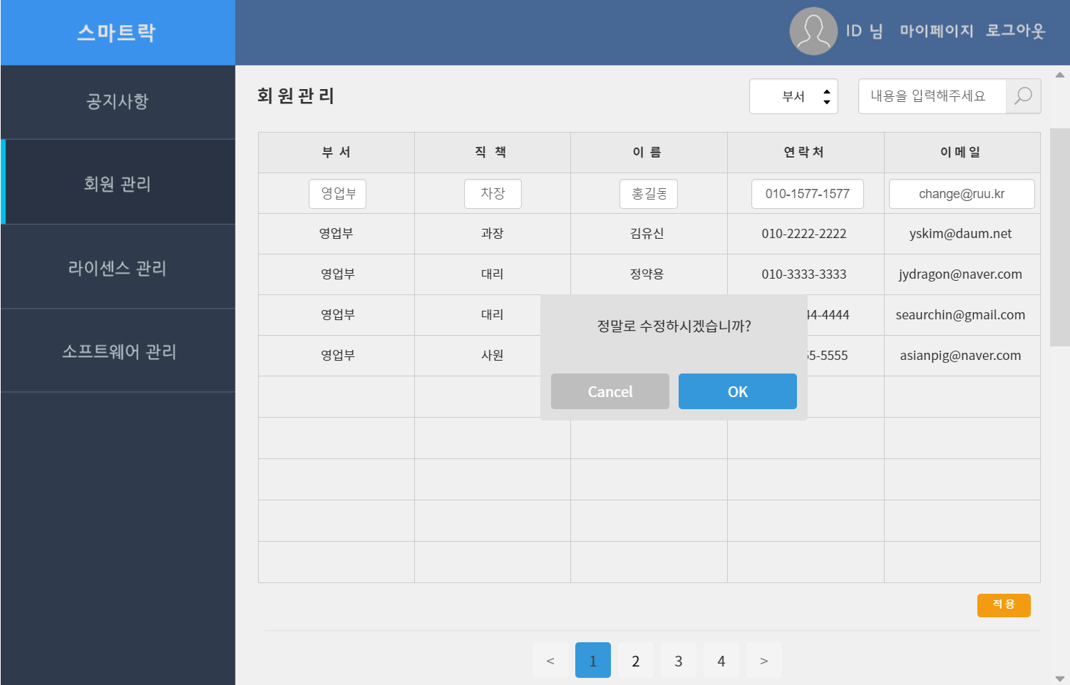
회원관리
회원관리
회원 수정
① 수정취소
② 수정하기
1
2

Slide 28
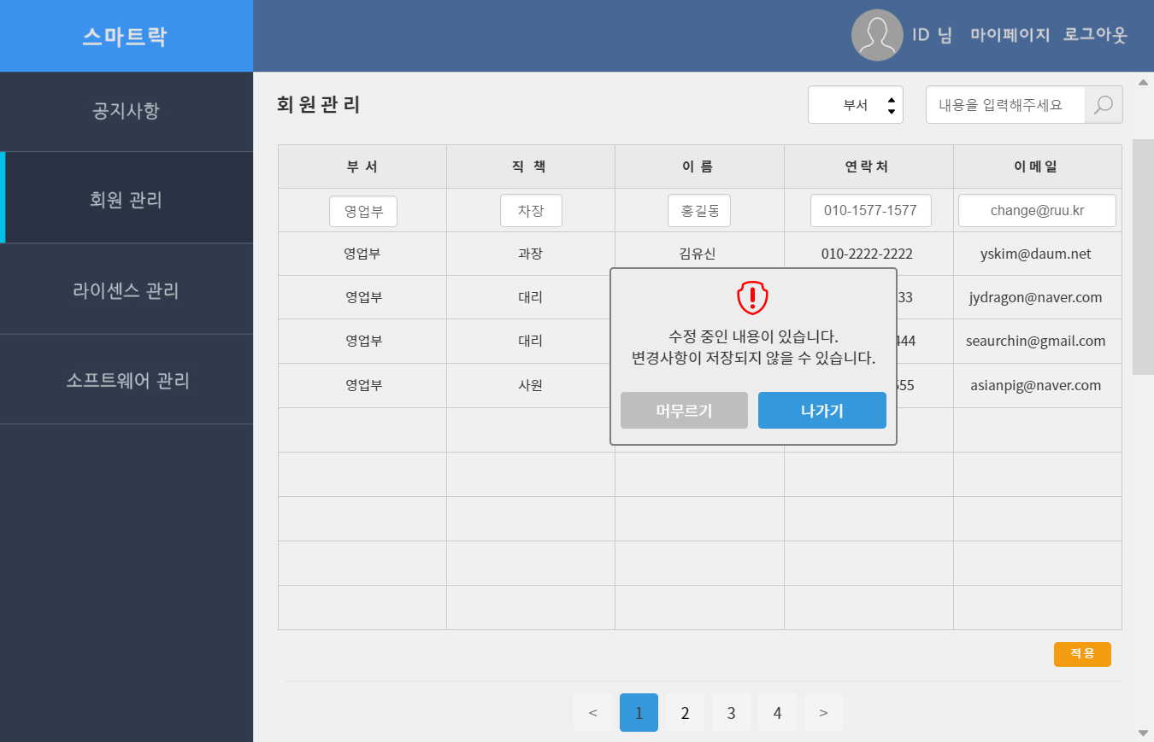
회원관리
1
회원관리
회원 수정 - Error
① 메인페이지 가기
- 수정 중, 다른 메뉴를
눌렀을 때 메시지 창
② 수정화면 머무르기
③ 수정화면 나가기
2
3

Slide 29
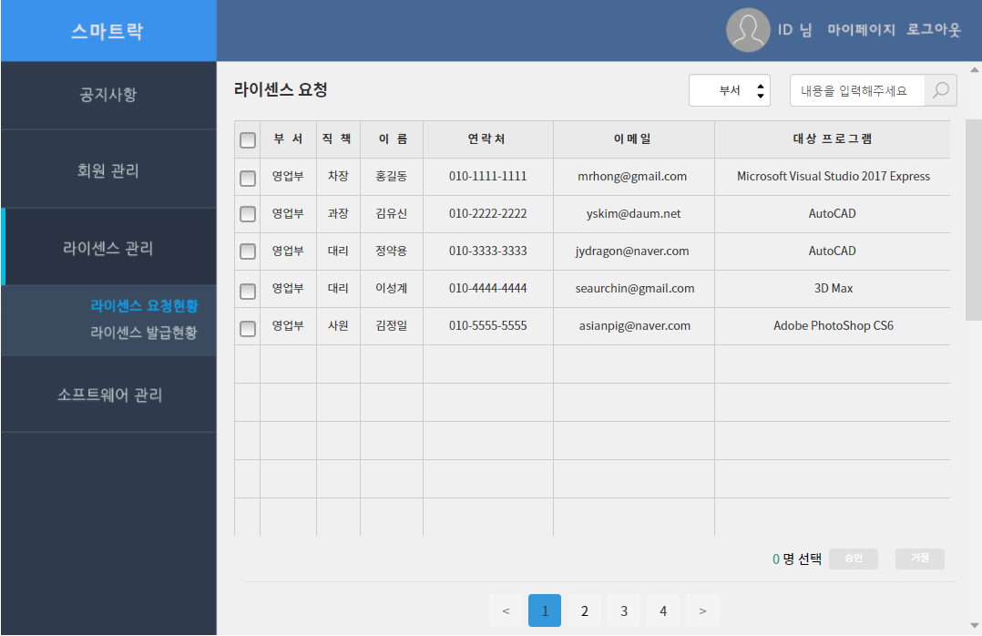
라이센스 관리 - 요청현황
라이센스 - 요청현황
라이센스관리 MAIN
3
12
13
14
6
7
8
9
10
① 라이센스관리 PAGE
② 라이센스 요청현황
③ License 요청 테이블
④ 요청회원 전체선택
⑤ 요청회원 개별선택
⑥ 요청회원 부서
⑦ 요청회원 직책
⑧ 요청회원 이름
⑨ 요청회원 연락처
⑩ 요청회원 이메일
⑪ 요청 소프트웨어
4
11
5
1
2
15
16
17
18

Slide 30
라이센스 관리 - 요청현황
라이센스 - 요청현황
라이센스관리 MAIN
3
12
13
14
6
7
8
9
10
⑫ 요청 검색필터
⑬ 검색어 입력란
⑭ 요청 검색하기
⑮ 요청 페이지번호
⑯ 선택한 요청자수
⑰ 요청 수락
⑱ 요청 거절
4
11
5
1
2
15
16
17
18

Slide 31

라이센스 관리 - 요청현황
라이센스 - 요청현황
라이센스 승인
① 요청자 개별선택
② 선택한 요청자수
③ 요청 승인 활성화
④ 요청 거절 활성화
1
2
3
4

Slide 32

라이센스 관리 - 요청현황
라이센스 - 요청현황
라이센스 승인
① 요청승인 내용메모
(처리사유)
② 요청승인 취소
③ 요청승인 하기
1
2
3

Slide 33
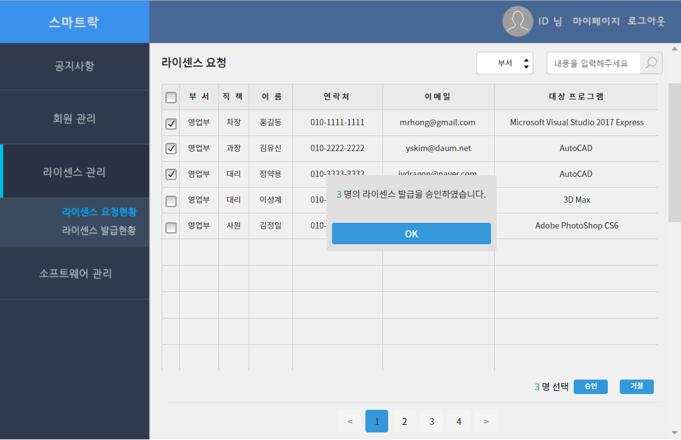
라이센스 관리 - 요청현황
라이센스 - 요청현황
라이센스 승인완료
① 라이센스 승인완료
- 완료시,
메인페이지 업데이트
1

Slide 34

라이센스 관리 - 요청현황
라이센스 - 요청현황
라이센스관리 MAIN
1
① 변경 된 라이센스
요청현황

Slide 35

라이센스 관리 - 요청현황
라이센스 - 요청현황
라이센스 거절
1
① 요청자 개별선택
② 선택한 요청자수
③ 요청 승인 활성화
④ 요청 거절 활성화
2
3
4

Slide 36

라이센스 관리 - 요청현황
라이센스 - 요청현황
라이센스 거절
① 요청거절 내용메모
(거절사유)
② 요청거절 취소
③ 요청거절 하기
1
2
3

Slide 37

라이센스 관리 - 요청현황
라이센스 - 요청현황
라이센스 거절완료
① 거절 완료
1

Slide 38
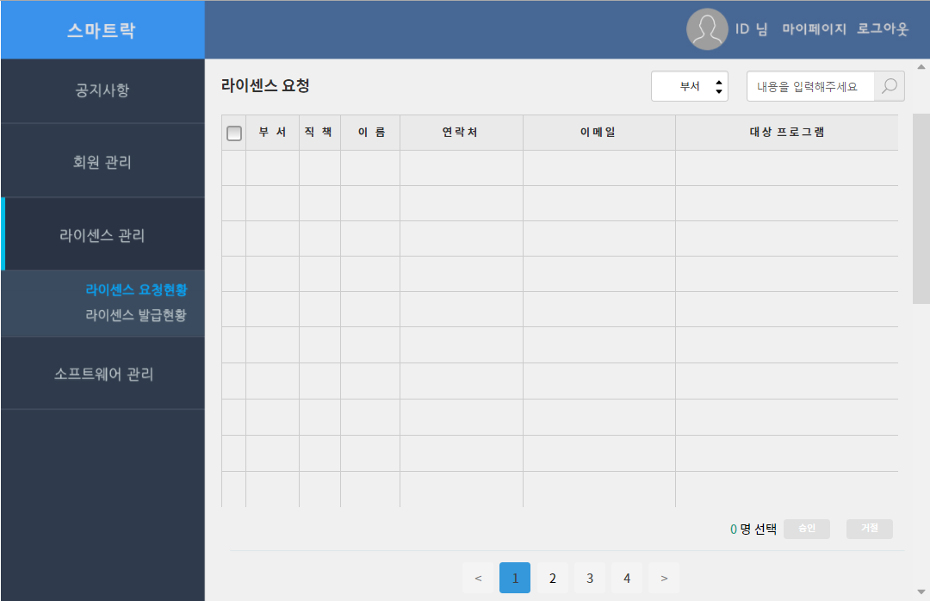
라이센스 관리 - 요청현황
라이센스 - 요청현황
라이센스관리 MAIN
1
① 변경된
License 요청현황

Slide 39

라이센스 관리 - 발급현황
라이센스 - 발급현황
발급현황 MAIN
2
9
10
11
3
4
5
6
7
① License 발급현황
② 발급현황 MAIN
③ 발급 처리결과
④ 요청자 부서
⑤ 요청자 직책
⑥ 요청자 이름
⑦ 요청 소프트웨어
⑧ 처리 사유
⑨ 발급현황 검색필터
⑩ 검색어 입력란
⑪ 발급현황 검색하기
⑫ 발급현황 페이지번호
8
1
12

Slide 40

라이센스 관리 - 발급현황
라이센스 - 발급현황
1
발급현황 검색
① 발급현황 검색필터
- 처리결과, 부서 ,
직책 , 프로그램 중에
1개 선택가능

Slide 41

라이센스 관리 - 발급현황
라이센스 - 발급현황
발급현황 검색완료
1
2
3
4
① 발급현황 검색필터
② 검색어 입력란
③ 발급현황 검색하기
④ 검색된
License 발급현황

Slide 42
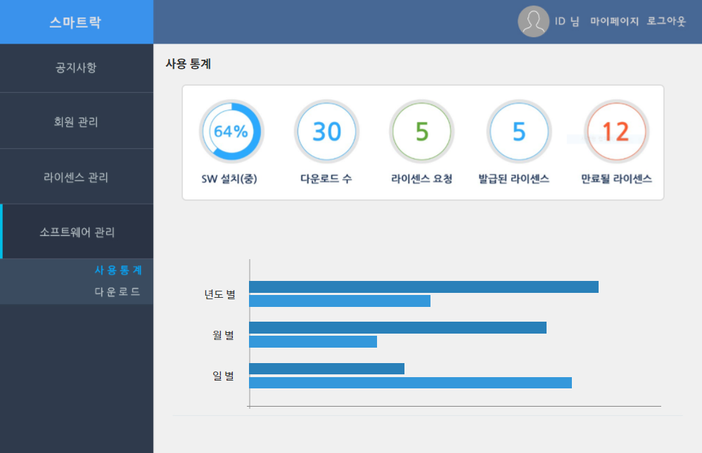
소프트웨어 관리 - 사용통계
소프트웨어 -사용통계
사용통계 MAIN
3
① 소프트웨어 관리
② 소프트웨어
사용통계 보기
③ 사용통계 표1
④ 사용통계 표2
1
4
2

Slide 43
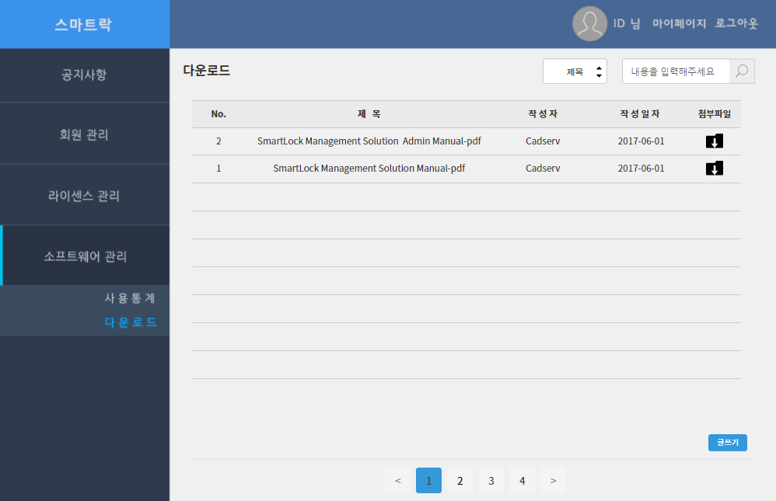
소프트웨어 관리 - 다운로드
소프트웨어 -다운로드
다운로드 MAIN
2
9
10
11
3
4
5
6
7
① 다운로드 PAGE
② 다운로드 MAIN
③ 게시글 번호
④ 게시글 제목
⑤ 게시글 작성자 ID
⑥ 게시글 작성일자
⑦ 게시글 첨부파일
⑧ 첨부파일 다운로드
⑨ 다운로드 검색필터
⑩ 검색어 입력란
⑪ 게시글 검색하기
⑫ 다운로드 페이지번호
⑬ 업로드 글 작성
8
1
13
12

Slide 44
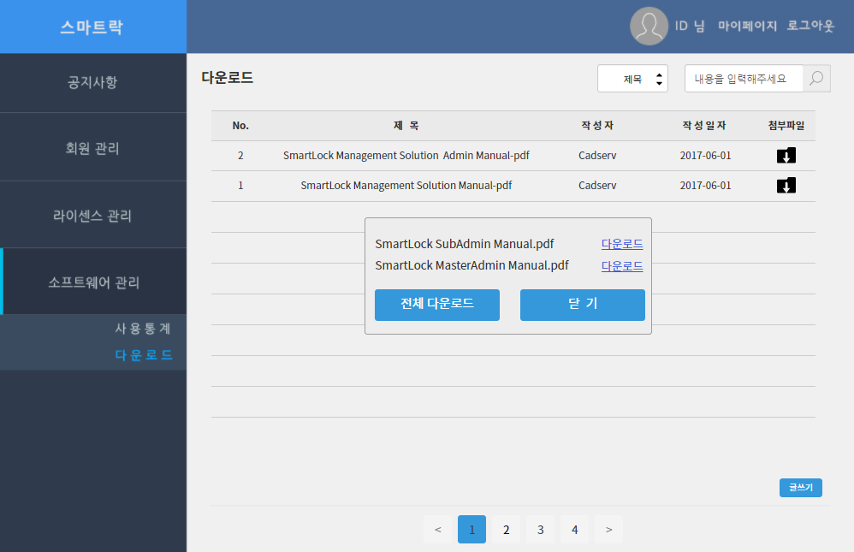
소프트웨어 관리 - 다운로드
소프트웨어 -다운로드
다운로드 MAIN
① 첨부파일 다운로드
② 전체 다운로드
③ 다운로드 취소
1
2
3

Slide 45
Admin 관리자
- 관리자 관리

Slide 46
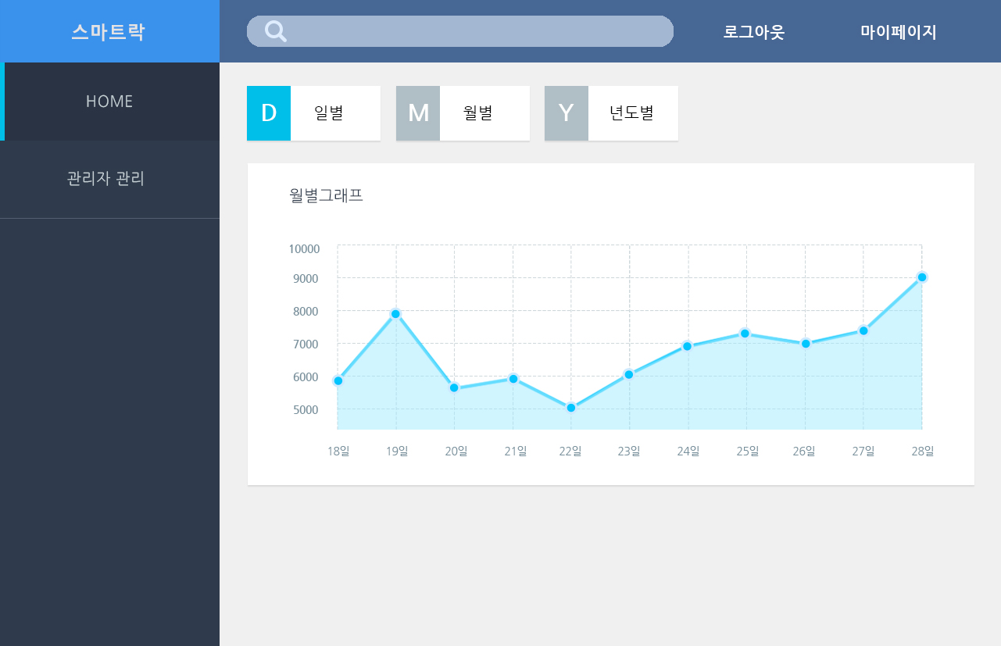
서비스 명 | 관리자 관리 | 페이지 번호 |  | P001
 |  | Description
 |  | 1 | 클릭 시 P002로 이동
 |  | 2
 |  | 3
 |  | 4
 |  | 5
 |  | 6
1 : 관리자 관리

Slide 47
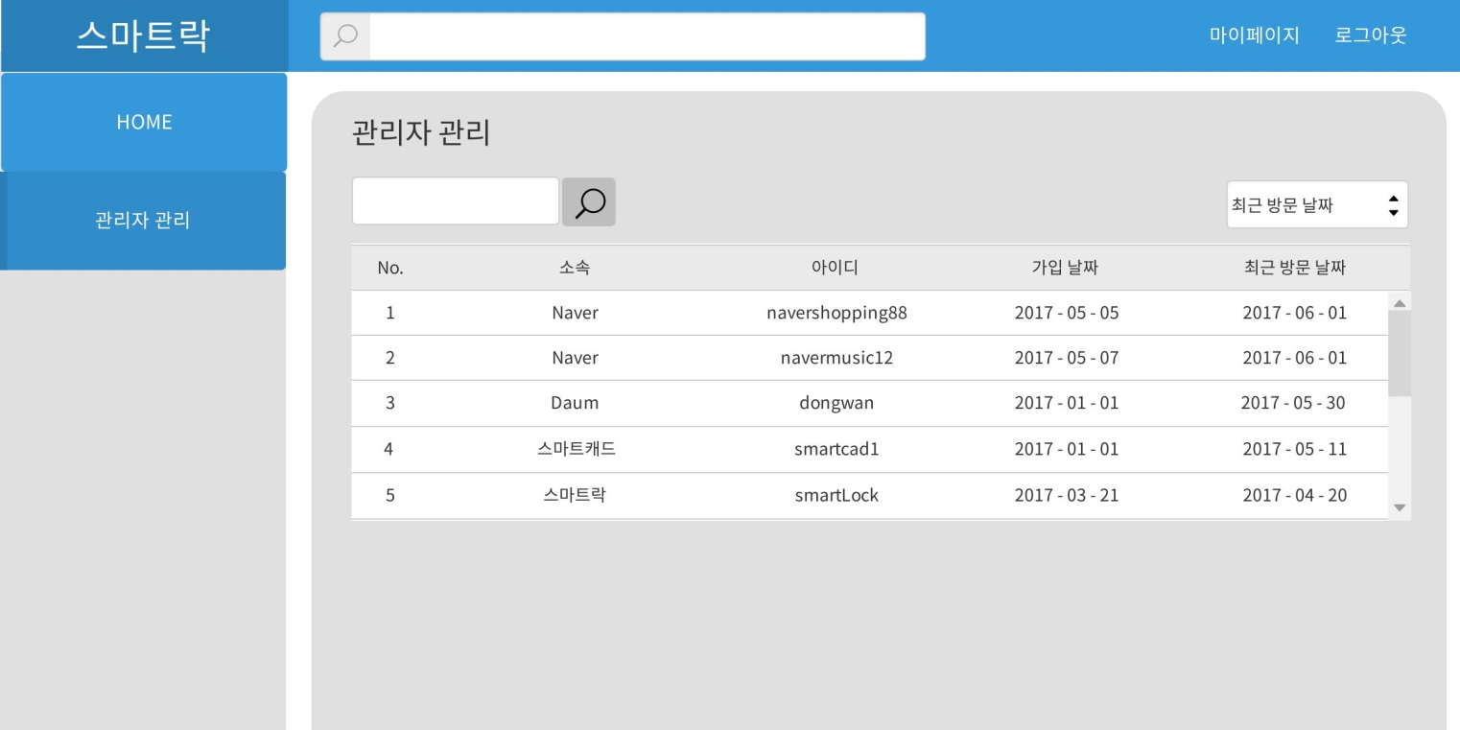
서비스 명 | 관리자 관리 | 페이지 번호 |  | P002
 |  | Description
 |  | 1 | 검색할 관리자의 정보를 입력 <<정책>>
 |  | 2 | 버튼 클릭 시 3에 결과 목록 반영
 |  | 3 | 검색어에 해당하는 결과로 관리자 목록 첫 화면 : 최근 방문 날짜 최신 순으로 나열
 |  | 4 | 기본 값으로 최근 방문 날짜가 설정되어 있음
 |  | 5
 |  | 6
1 : 검색어 입력
2 : 검색 버튼
4 : 드롭다운
3 : 관리자 목록

Slide 48
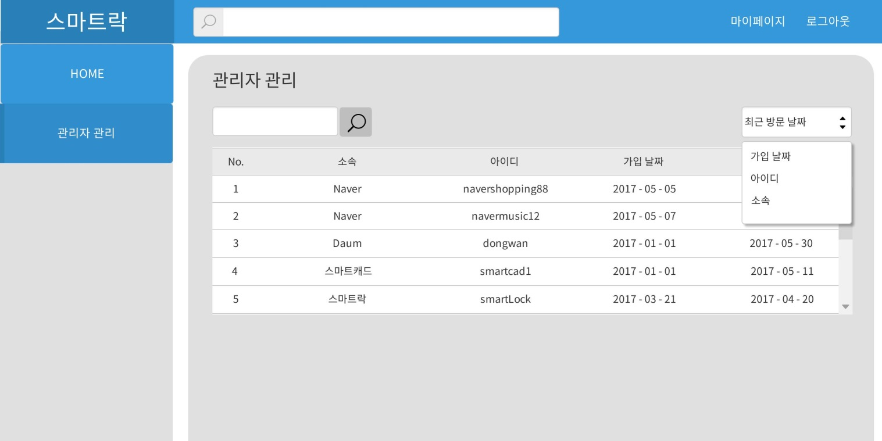
서비스 명 | 관리자 관리 | 페이지 번호 |  | P003
 |  | Description
 |  | 1 | 최근 방문 날짜: 최신 일자 순으로 가입일 : 최신 일자 순으로 회사명 : 알파벳(A-Z), 한글(ㄱ-ㅎ) 순으로 아이디 : 알파벳(A-Z) 순으로 선택한 항목에 따라 2에 결과 목록 반영
 |  | 2 | 드롭다운에서 선택 된 항목에 따라 나열된 관리자 목록
 |  | 3
 |  | 4
 |  | 5
 |  | 6
1 : 드롭다운
2 : 관리자 목록

Slide 49
서비스 명 | 관리자 관리 | 페이지 번호 |  | P004
 |  | Description
 |  | 1 | 클릭 시 P005로 이동
 |  | 2
 |  | 3
 |  | 4
 |  | 5
 |  | 6
1 : 행 클릭

Slide 50
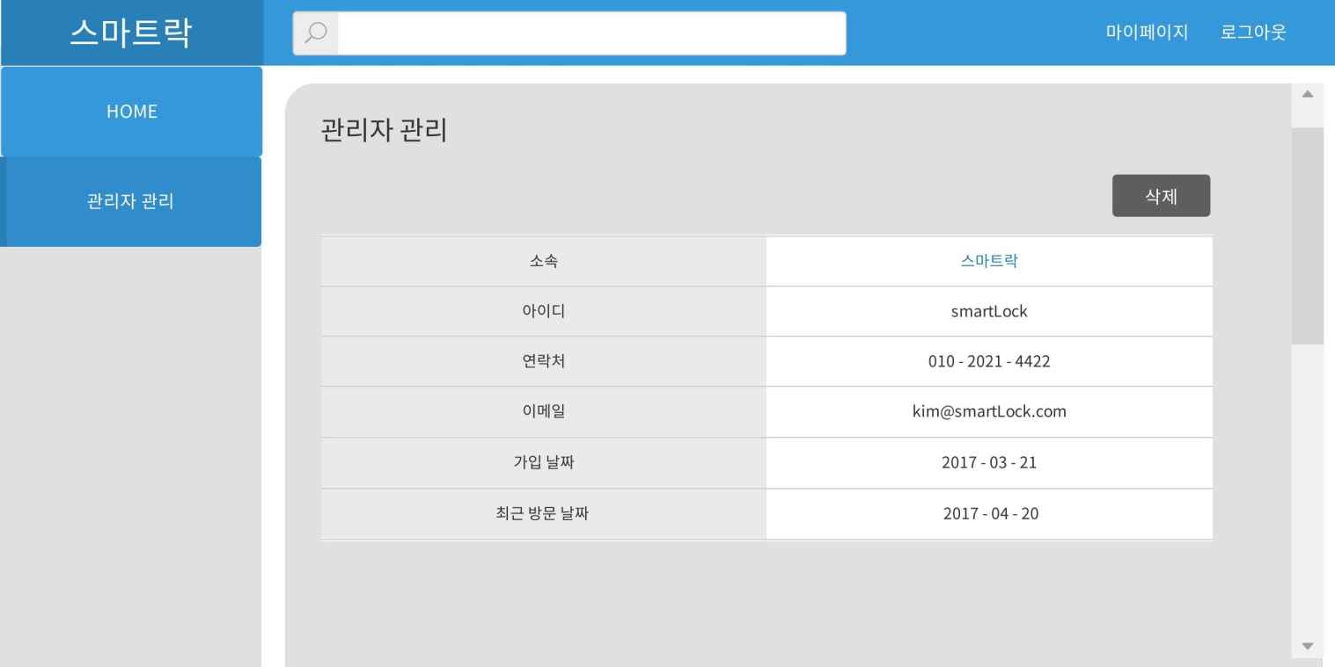
서비스 명 | 관리자 관리 | 페이지 번호 |  | P004
 |  | Description
 |  | 1 | 클릭한 행의 관리자의 모든 정보를 제공
 |  | 2 | 해당 소속의 소프트웨어 페이지와의 링크 연결 해당 소속의 소프트웨어 페이지로 이동
 |  | 3
 |  | 4
 |  | 5
 |  | 6
2 : 소속
1 : 관리자 정보

Slide 51
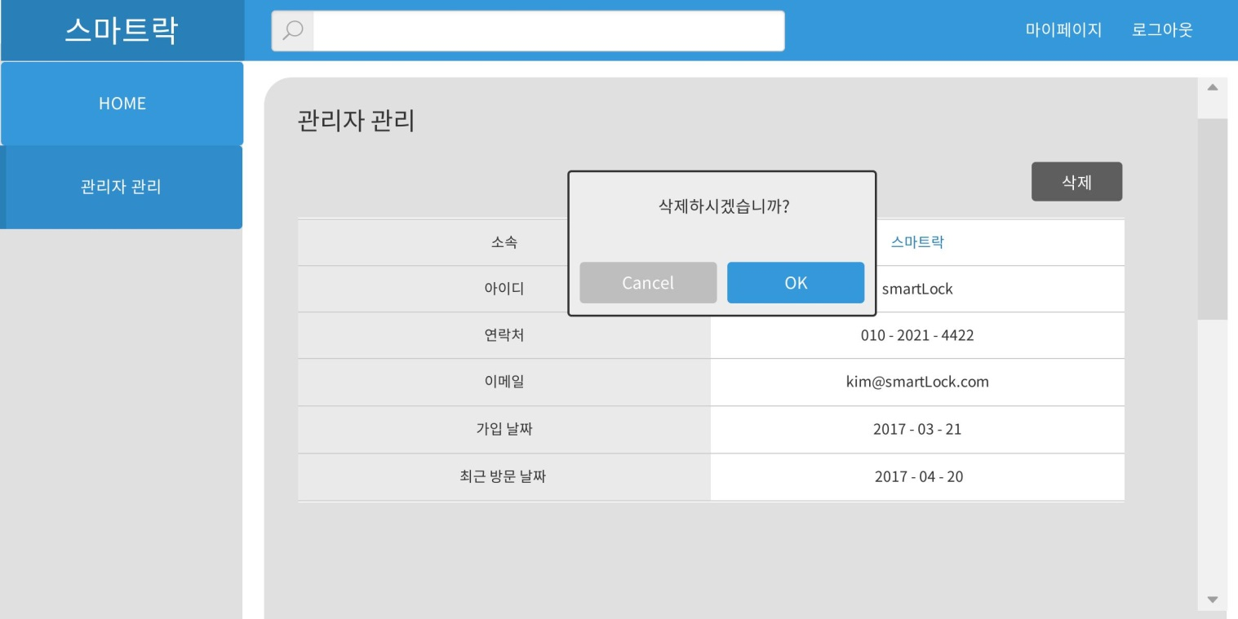
서비스 명 | 관리자 관리 | 페이지 번호 |  | P005
 |  | Description
 |  | 1 | 클릭 시 2번 창이 뜸
 |  | 2 | 해당 관리자의 삭제 여부 확인
 |  | 3 | 클릭 시 삭제되지 않으며 2번 창이 닫힘
 |  | 4 | 클릭 시 시스템에서 삭제되며 2번 창이 닫힘
 |  | 5
 |  | 6
2 : 삭제 확인창
1 : 삭제 버튼
3 : Cancel
4 : OK

Slide 52
Admin 관리자인데..
- 소프트웨어 관리

Slide 53
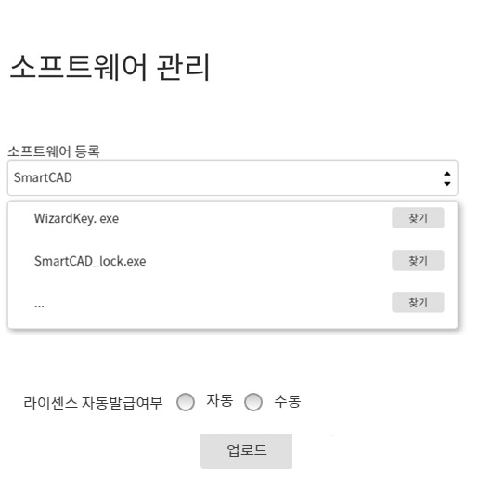
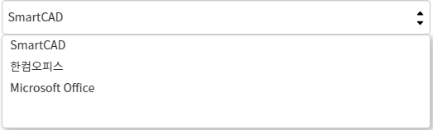
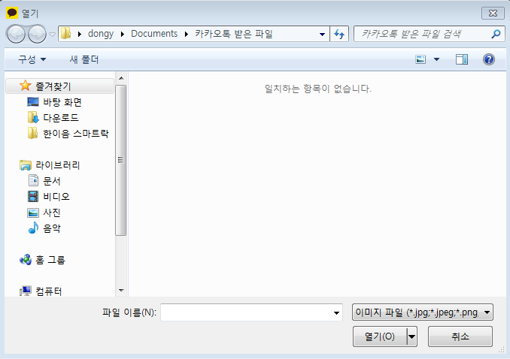
admin 관리자
소프트웨어 관리
등록가능한 소프트웨어 목록
1-1 : 1번 버튼 클릭 시, 등록가능한 소프트웨어 목록이 나타남
소프트웨어 관련 파일등록
‘찾기’ 클릭 시, 2-1
2-1 : 등록할 파일 경로를 탐색하여 파일 선택 후 등록
라이선스 발급/수동
자동 : 설정 시, 사용자 인증만으로 자동으로 라이선스 발급
수동 : 설정 시, 사용자 인증 후, 관리자가 수동으로 허가 후 라이선스 발급
업로드
정상적으로 업로드 된 경우, admin_home 페이지로 이동
1-1
1
2-1
2
3
4

Slide 54
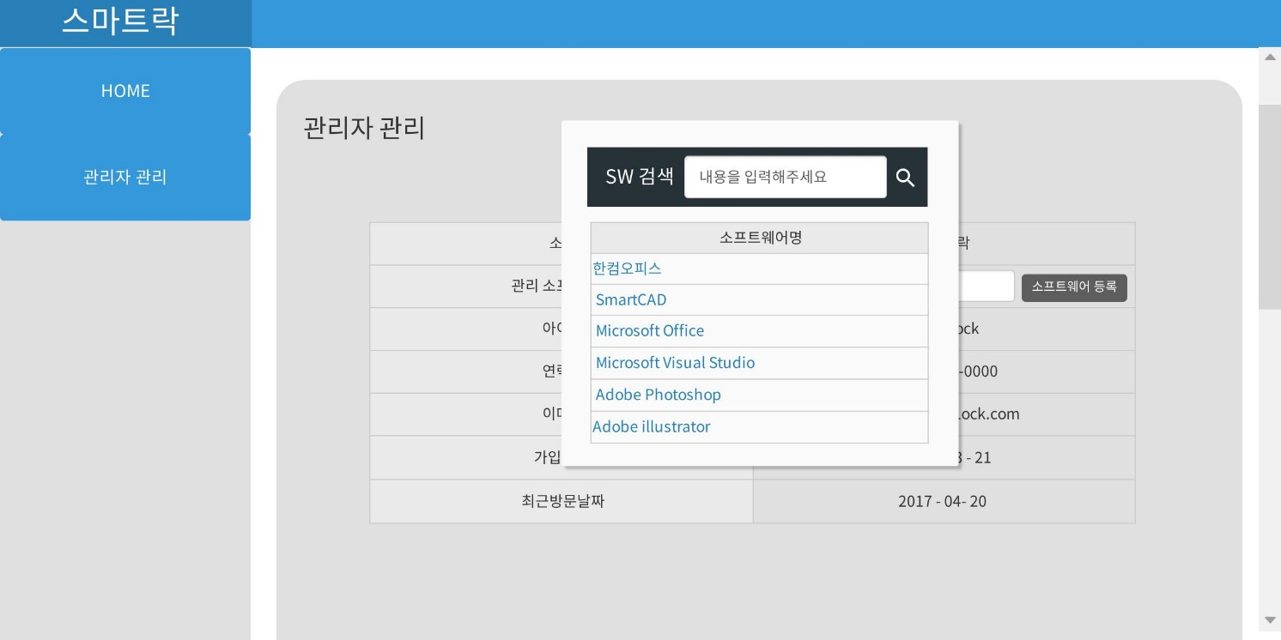
서비스 명 | 소프트웨어 관리 | 페이지 번호 |  | P001
 |  | Description
 |  | 1 | 클릭시 2(소프트웨어 검색창)
 |  | 2 | 소프트웨어명으로 검색
 |  | 3 | 검색된 소프트웨어명을 리스트로 보여줌 소프트웨어명 클릭시, 선택(등록)
 |  | 6
2 : 소프트웨어 검색창
1 : 소프트웨어 등록버튼
3 : 소프트웨어 선택(등록)

Slide 55
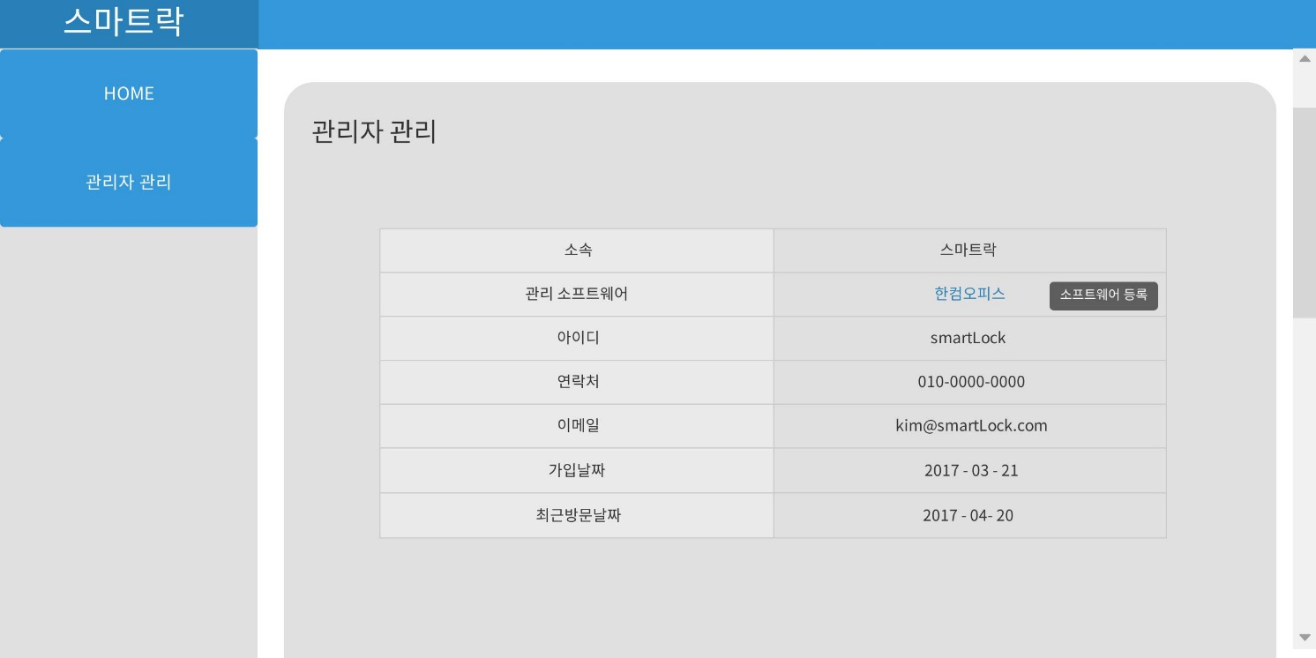
서비스 명 | 소프트웨어 관리 | 페이지 번호 |  | P002
 |  | Description
 |  |  | 소프트웨어 선택(등록) 완료되면, 관리 소프트웨어에 표시
 |  | 5
 |  | 6

Slide 56
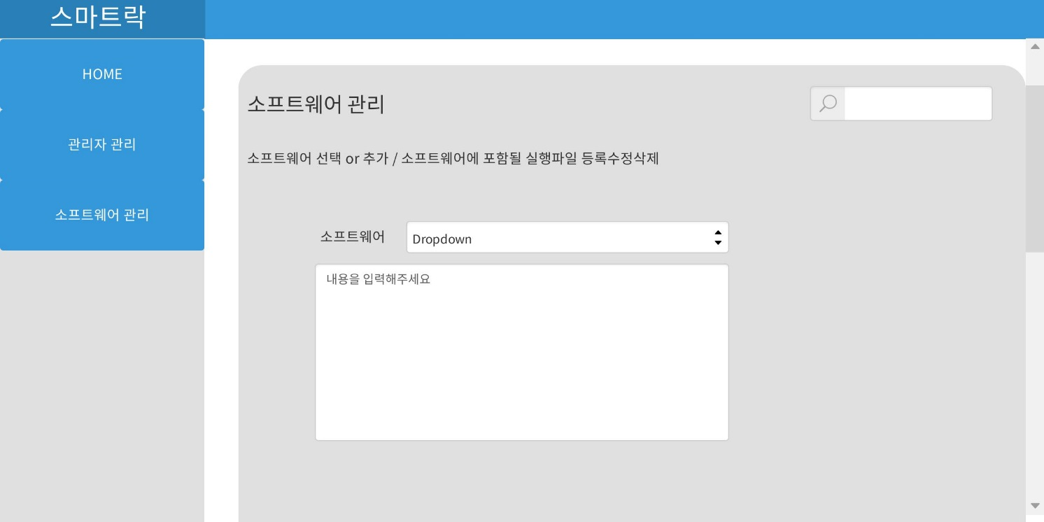
서비스 명 | 소프트웨어 관리 | 페이지 번호 |  | P003
 |  | Description
 |  | 5
 |  | 6
첨부파일리스트

